Slide 1

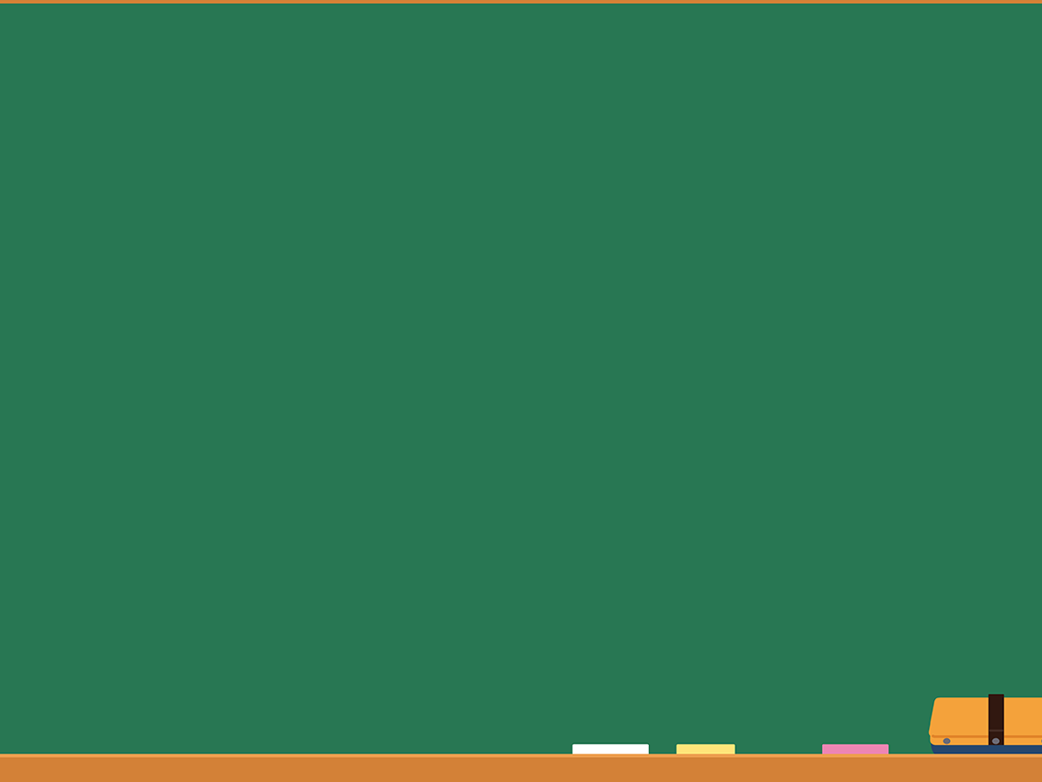
講座No.1
第1章 I am ～. You are ～.
1. I am ～. You are ～.

Slide 2
P.6 基本文法の整理
・I am ～. の文は「私は～です。」と自分のことを述べるときの表現。I は「私は」、am は「～です」という意味。I am は短く縮めて I’m の形でよく使われる。
・You are ～. の文は「あなたは～です。」と相手のことを述べるときの表現。you は「あなたは」、are は「～です」という意味。You are は短く縮めて You’re の形でよく使われる。
・am や are を be 動詞という。

Slide 3
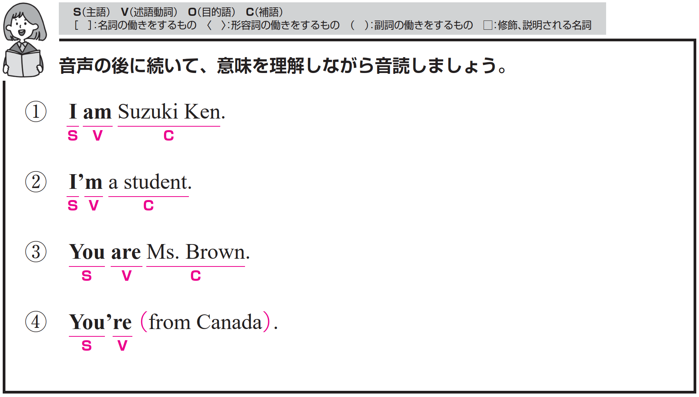
それぞれ、音声が４回ずつ流れます。音声のあとに、ポーズがありますので、すべて英語でリピートしてください。

Slide 4

P.7 トレーニング
私は～です

Slide 5
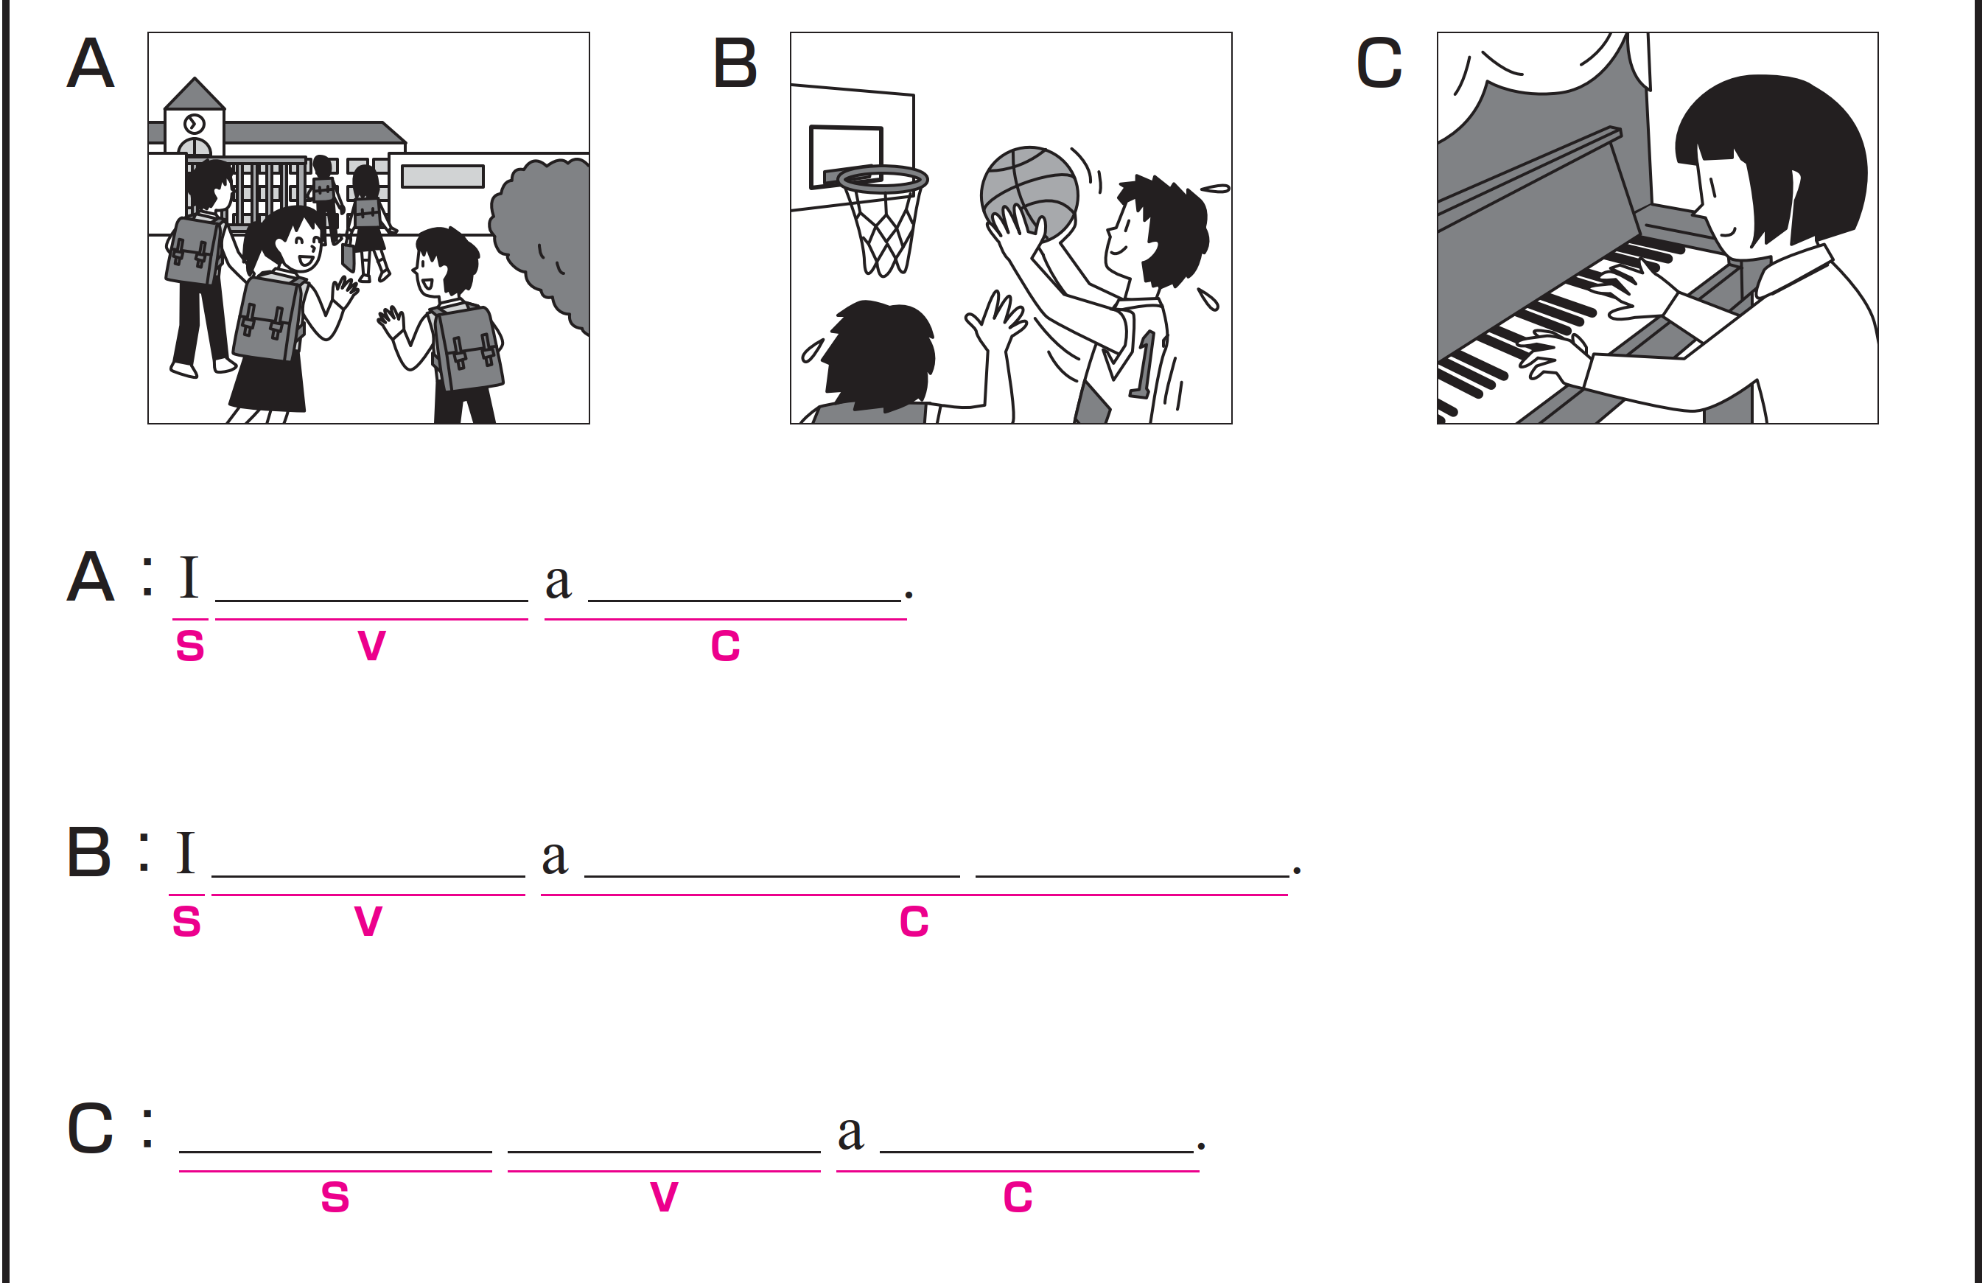
A から C のイラストに合う英文になるように、空欄にあてはまる
英語を書いてください。

Slide 6
次は、音声を聞いて、確認してください。
am student
am basketball player
I am pianist

Slide 7
完成した英文を、声に出して音読しておきましょう。
am student
am basketball player
I am pianist

Slide 8
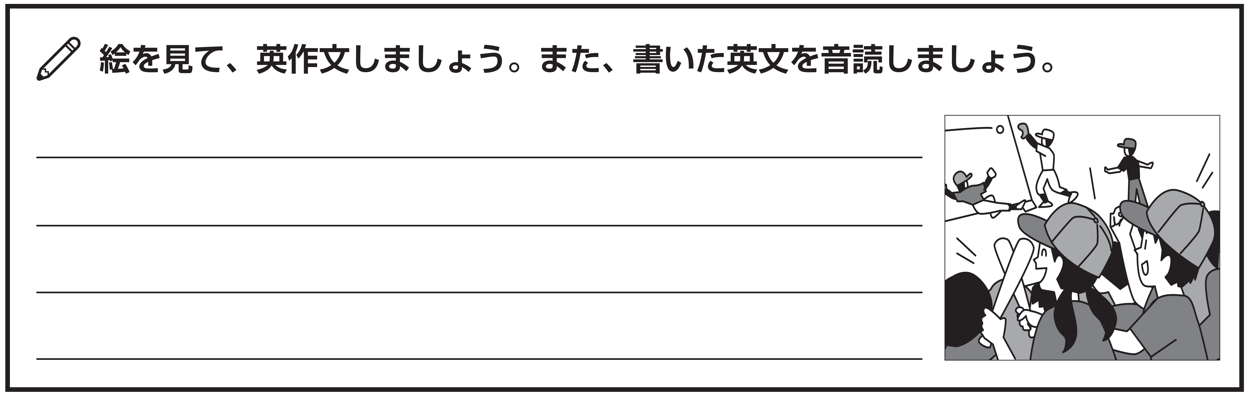
練習したターゲットセンテンスを使って、英作文しましょう。
I am a baseball fan.

Slide 9
That’s all
for today.

